Slide 1
SENIORENBEIRAT EBERSBERG
Sozialausschuss des Stadtrats
Statusbericht 06.11.2018

Slide 2
AGENDA
SENIORENBEIRAT IM PROFIL
VERANSTALTUNGEN IM KALENDERJAHR 2018
STATUS PROJEKTE IN DER UMSETZUNG SEIT 2014
STATUS PROJEKTE IN DER PLANUNG AB 2019

Slide 3
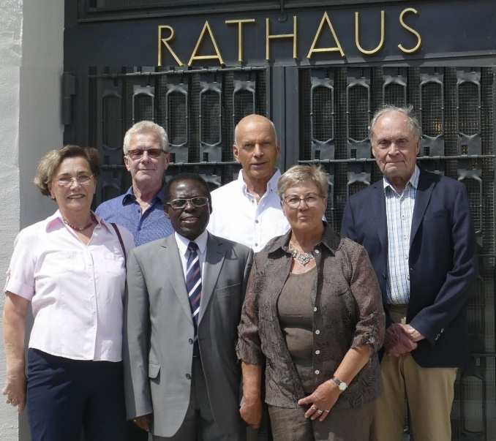
SENIORENBEIRAT IM PROFIL
Seit dem 26.05.2014 unterstützt ein gewählter Seniorenbeirat die Stadt Ebersberg.
Die Zusammensetzung des Beirats hat sich wie folgt geändert: Dr. Hans Schröder hat aus gesundheitlichen Gründen darum gebeten, seine Arbeit im Beirat zu beenden. Wolfgang Brinkmann ist seit 16.03.2017 gemäß Satzung nachgerückt. Frau Roswitha Hülser hat 2018 darum gebeten Ihre Tätigkeit im Seniorenbeirat zu beenden, um sich Ihren anderen sozialen Engagements widmen zu können.
Der aktuelle Beirat hat 6 Mitglieder:
Thomas John / Vorsitzender
Karin Scharl / stellv. Vorsitzende
Judith Scharnagl / Schatzmeisterin
Manfred Lipp / Protokollführer
Dr. Edward Sofeso
Wolfgang Brinkmann

Slide 4
SENIORENBEIRAT IM PROFIL
Unsere Homepage wird in Anspruch genommen. Hier berichten wir Tages-aktuell über Senioren relevante Ereignisse: www.seniorenbeirat-ebersberg.de
Wir sind auf Facebook vertreten und platzieren dort unsere Themen.
Nach wie vor haben wir in 14-tägigem Rhythmus Sprechstunden im Familienzentrum, sind telefonisch sowie per Mail zu erreichen und geben Hilfestellung bei aktuellen Fragen.
Mittlerweile hatten wir unsere 39. Beiratssitzung, ordnungsgemäß führen wir Protokoll.
Die Zusammenarbeit mit dem Landratsamt Ebersberg hat sich im Jahr 2018 gut weiterentwickelt. Unsere Ansprechpartner sind Herr Jochen Specht, Teamleiter Abteilung Jugend, Familie und Demografie, sowie Frau Angela Prommersperger.
Der Seniorenbeirat Ebersberg ist mit seiner Arbeit und so manchem Thema gut in der örtlichen Presse vertreten.

Slide 5
VERANSTALTUNGEN IM KALENDERJAHR 2018
Ehrenamtsmesse mit großem Erfolg.
Konzertveranstaltung „Oper im Taschenformat – Don Pasquale“ am 18. Oktober 2018 im Alten Speicher. Organisatoren: SBE in Zusammenarbeit mit der Stadt Ebersberg.

Slide 6
STATUS PROJEKTE IN DER UMSETZUNG SEIT 2014
Der Seniorenbeirat hat zusammen mit dem Verschönerungsverein Ebersberg inzwischen 10 neue
Sitzbänke im Stadtgebiet Ebersberg realisiert. Weitere Spenderbänke in der Pipeline.
Die besondere Ampelschaltung zur Verlängerung der Grünphase für Senioren und Menschen mit Gehbehinderung ist an der Ampelanlage Marienplatz, sowie an der Ampelanlage Eberhardstraße im Oktober in Betrieb gegangen. Die Ausgabe der Chips erfolgt im Bürgerbüro. Mit Hinweis Flyern unterstützt der Seniorenbeirat die Verbreitung der Information.
Das Projekt „Zebrastreifen“ an 3 Stellen im Stadtgebiet für eine sichere Überquerung der Kreuzung ist fraglich. Die zuständigen Stellen haben die Situation geprüft. Fazit: Es sollen vorerst 2 Warnhinweise „Gefahrzeichen nach Anlage 1 zu § 40 StVO: Verkehrszeichen 133 Fußgänger“ zeitnah realisiert werden.
Seniorenparkplätze am Einkaufszentrum, Edeka und Aldi konnten bisher nicht realisiert werden. Weiterhin sind diese Parkplätze jedoch sehr wünschenswert.

Slide 7
STATUS PROJEKTE IN PLANUNG AB KJ 2019
Projekt „Mitfahrerbänke“ kurz vor der Einführung.
Fehlende öffentliche Toiletten im Stadtgebiet.
Beleuchtungssituation in unserer Innenstadt.
Arbeitsgruppe „Verkehr Innenstadt und St 2080“.
Altersarmut und Inanspruchnahme von Unterstützung.
Intensive Aufklärungsarbeit evtl. durch Workshops und Seminare für mobile „Jung Rentner“ / zukünftige Rentner zum Thema Krankenversicherung, Pflegeversicherung, Unterstützungsleistungen.
Preise MVV – S-Bahn Tarif via München.
Erreichbarkeit bei Notruf/Funkabdeckung Ebersberg, Inanspruchnahme des Mobilfunk-Förderprogramms, freies WLan. Änderung des Telemediengesetzes" (TMG) Zur Unterstützung gibt es ein Programm vom Heimatministerium (Stand September 2018) Unter dem Titel Bayer W-Lan (Mobilfunk-Förderprogramms) gibt es erhebliche Förderung für die Gemeinden.
Schachspiel im Klosterhof.

Slide 8
Einen herzlichen Dank an die Stadt,
insbesondere Herrn Bürgermeister Brilmayer,
Frau Pfleger und Herrn Hölzer,
die für unsere Anliegen immer ein offenes Ohr haben.

